Slide 1

GAZNELİ
MİNARELER

Slide 2
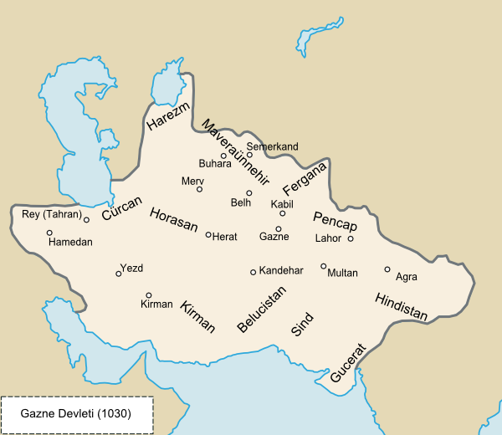

Slide 3
Sheila Blair, Jonathan Bloom
Büyük ölçekli, zarif ve değişik yapılar genellikle kerpiç ve pişmiş tuğladan inşa edilmiş ve kesme taş ve mermerle, boyalı ve oymalı alçı sıvalarla, oymalı ve sırlı tuğlalarla, pişmiş toprakla bezenmişti.
Ne var ki, bu yapıların çok azı günümüze sağlam ulaştığından, böyle şaheserlerin görüntüsünü kafamızda canlandırmak için, kazılan kalıntılardan elde edilmiş birkaç par­çadan hareketle tahminler yürütmek zorundayız.

Slide 4
Gazneli Minareleri
Mes'ud III (1099-1115)
Behram Şah (1117-1157)

Slide 5
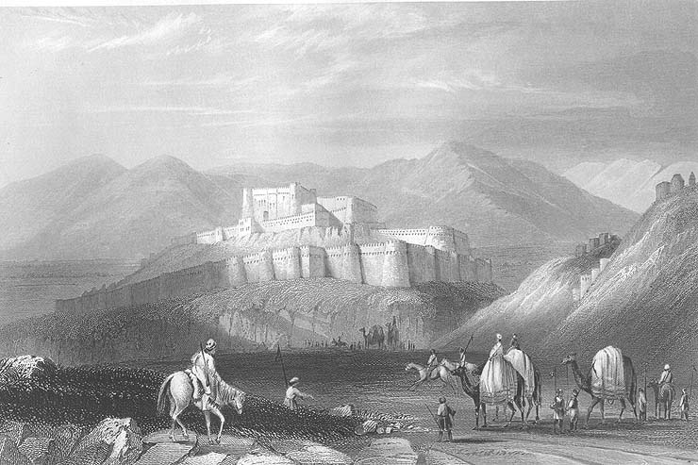
Gazne, 1850’ler

Slide 6
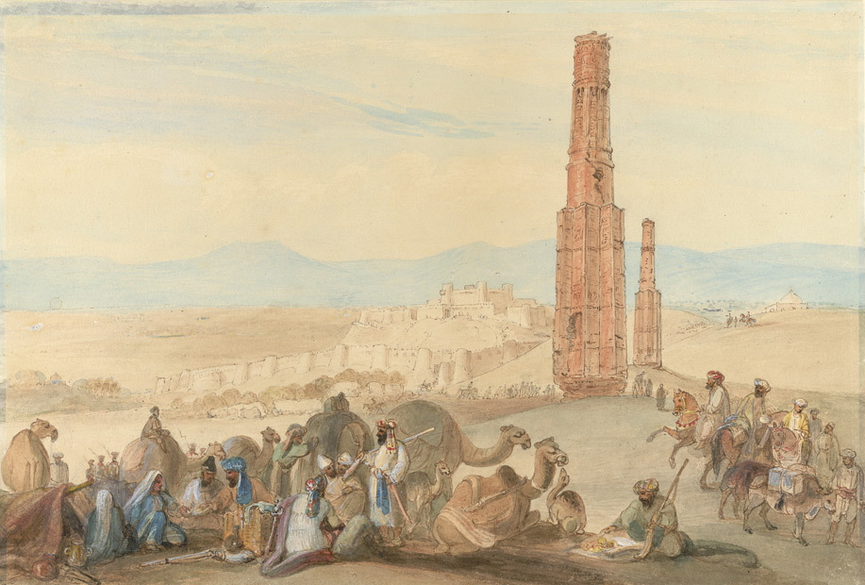
Gazne Kalesi

Slide 7
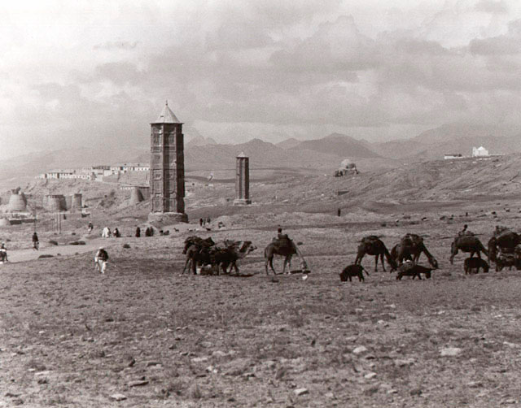
Mesud III , Behram Şah Minareleri
Mes'ud III Sarayı

Slide 8
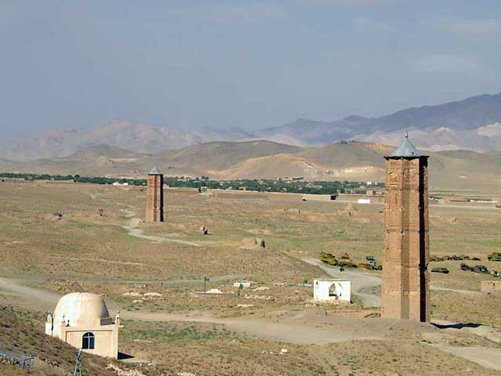
Masud III (A.D. 1099-1115) and Bahram Shah (A.D. 1118-1157)

Slide 9
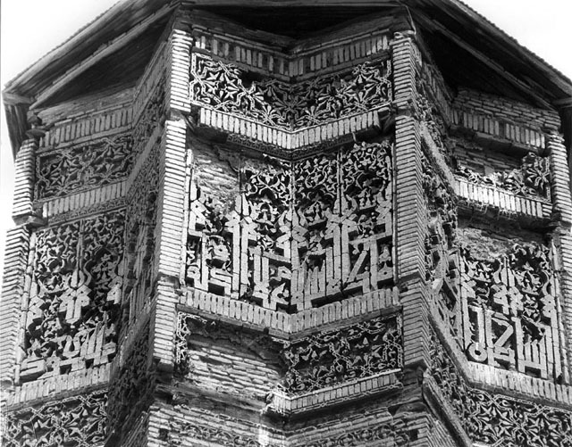
Mesud III Minaresi

Slide 10
Kitabe
Sultan III. Mesud
Taş kaide,
Tuğla sekiz köşeli yıldız biçiminde yivlenmiş bir kat üzerinde, Yukarıya doğru incelen,
Üst kısmı yuvarlak yivli silindirik bir gövde, 48 m. boyunda idi.
Silindirik üst gövde depremden yıkılmıştır.
İçinde spiral bir merdiven.
Kûfî kitabeler, bitki motifleri ve geometrik şekiller.
Alt kısım süslemeleri tamamlanmamıştır.

Slide 11
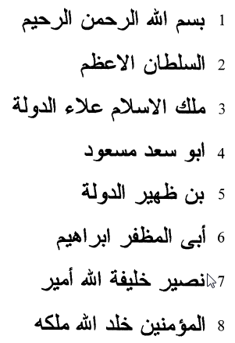

Slide 12
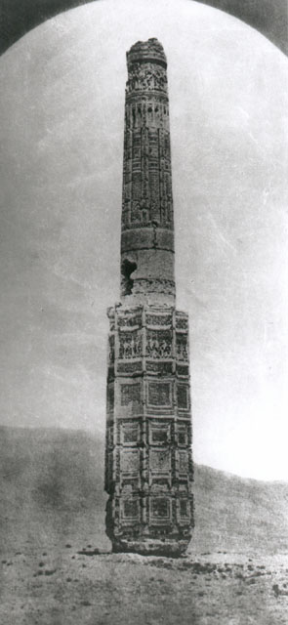
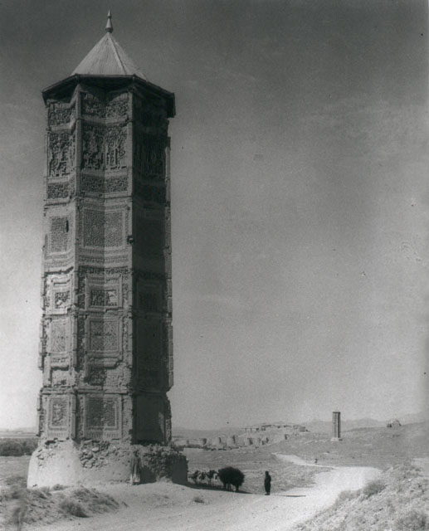

Slide 13
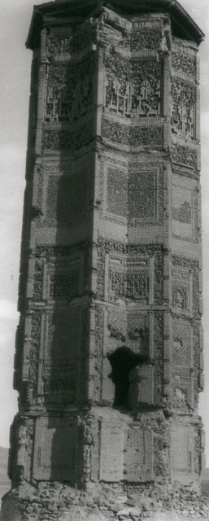
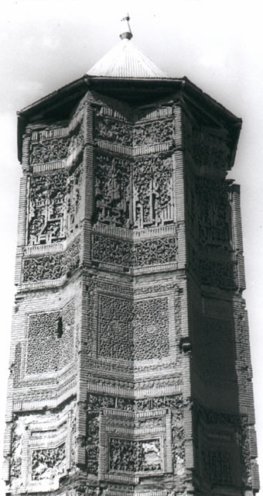
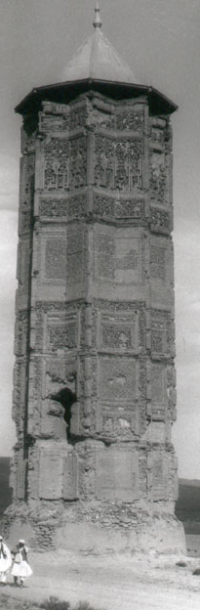

Slide 14
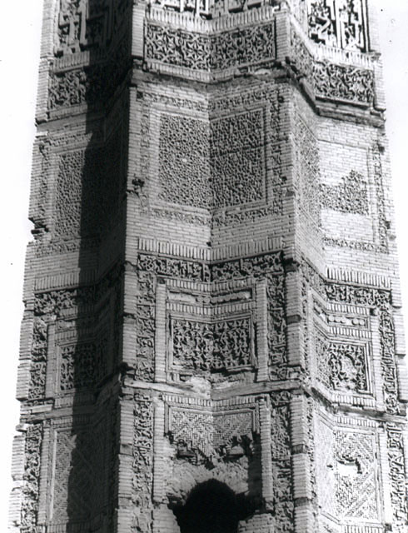
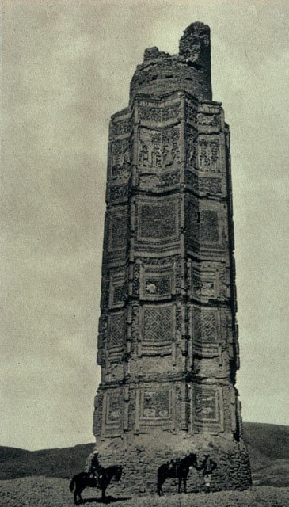
1916-1917

Slide 16
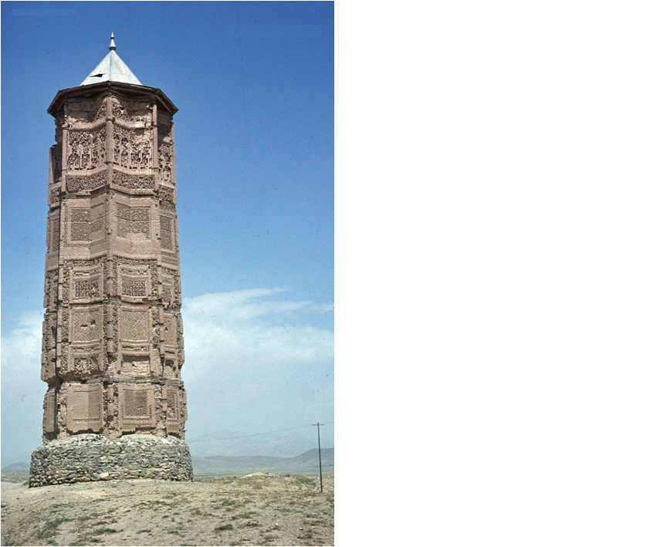

Slide 17
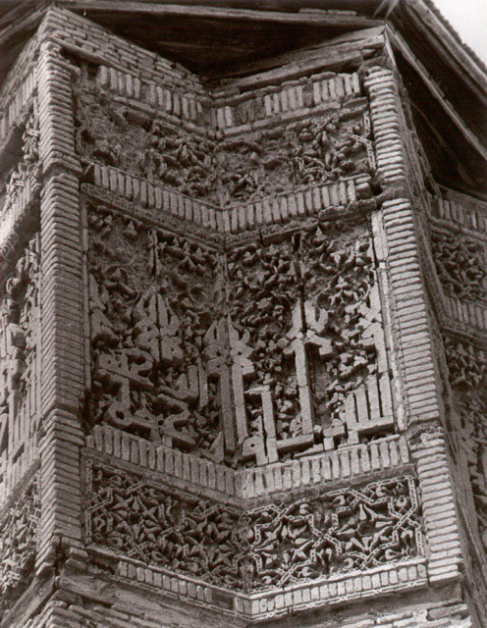
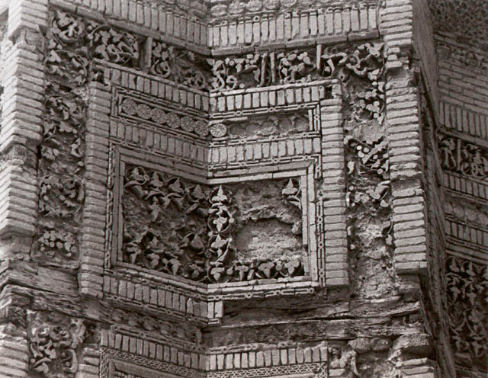
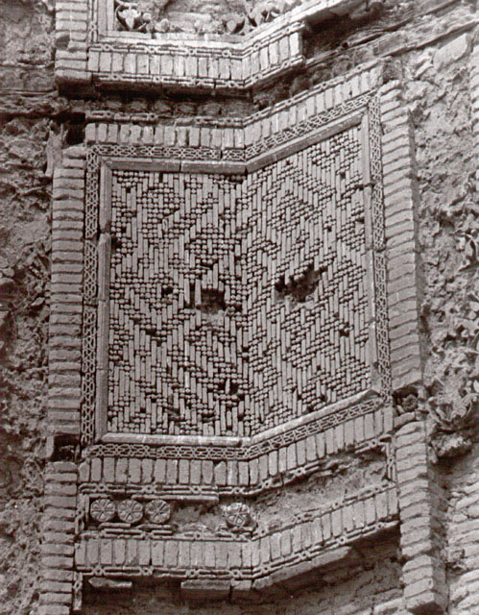

Slide 18
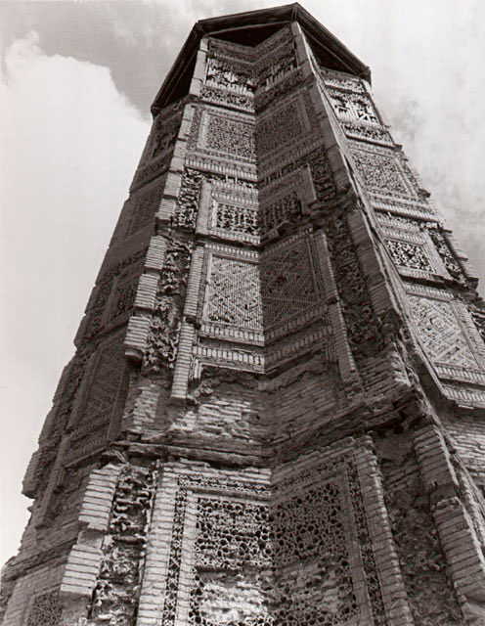
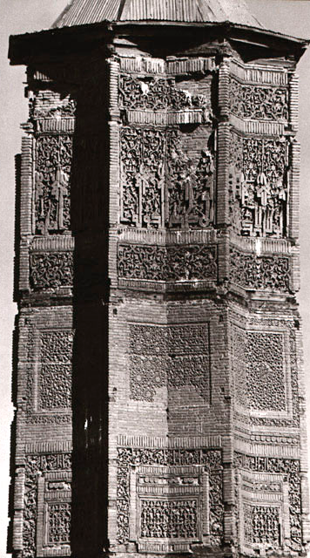

Slide 19
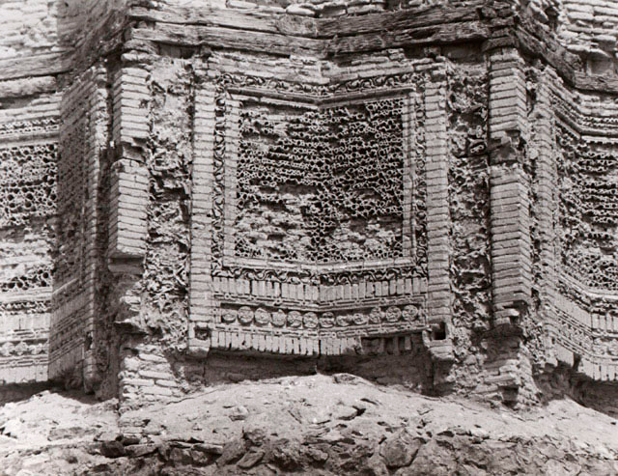
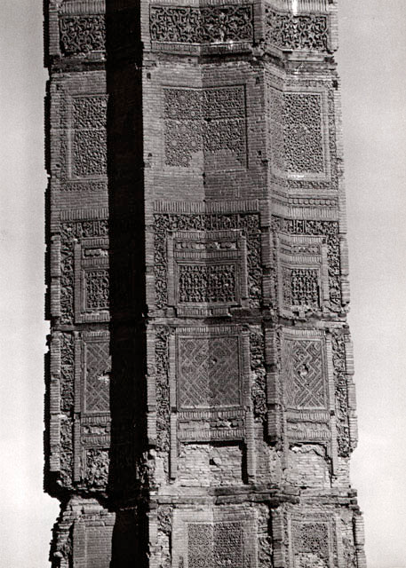
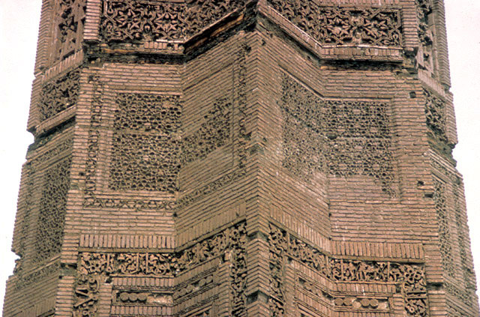

Slide 20
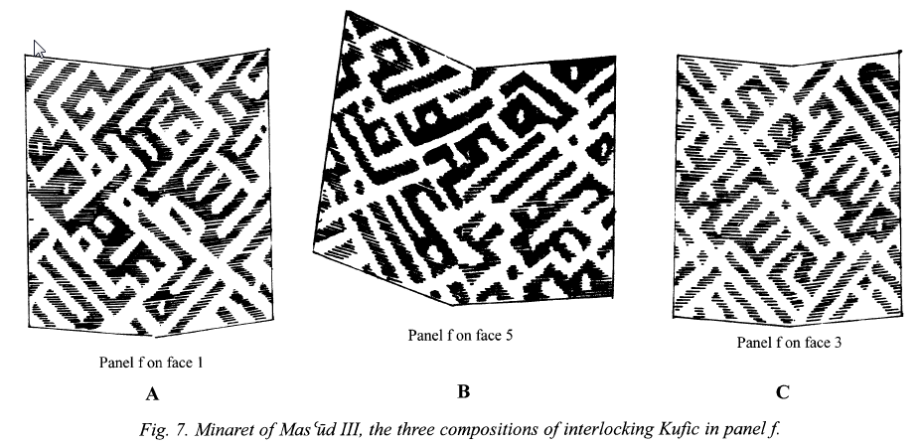
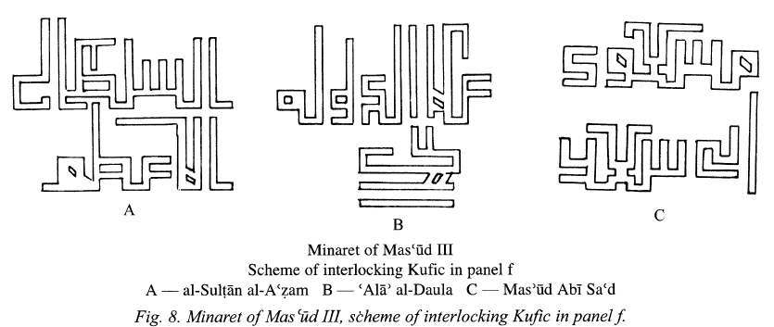

Slide 21
Behram Şah
Minaresi
Berham Şah (1117-1149)
Sultan III. Mesud minaresinin daha sade.
Geometrik Süsleme yoğun

Slide 22
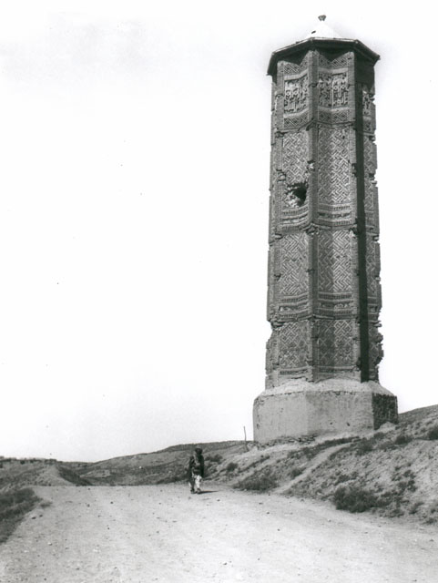

Slide 23
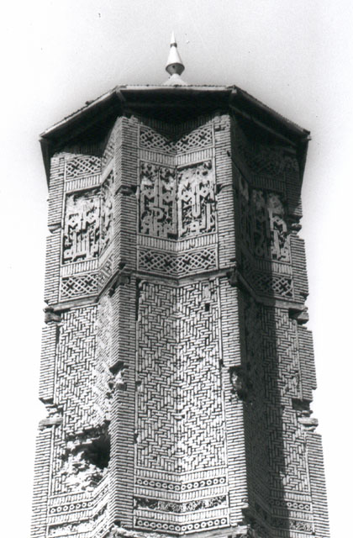
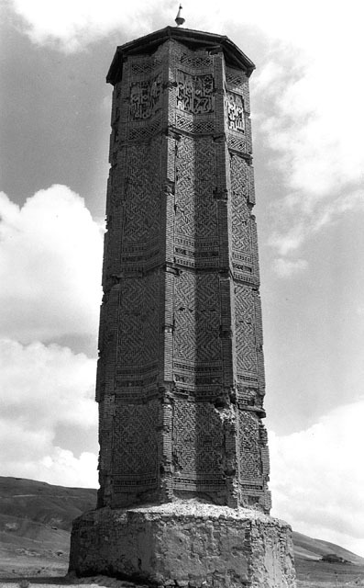

Slide 24
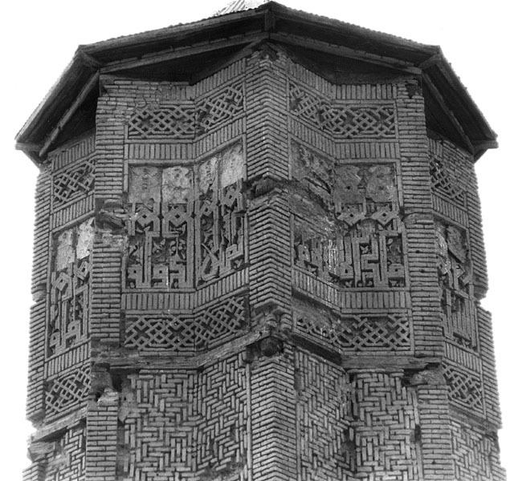

Slide 25
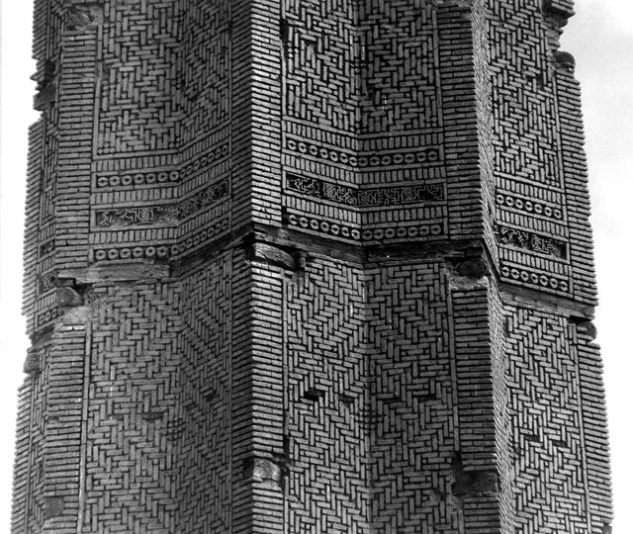

Slide 26
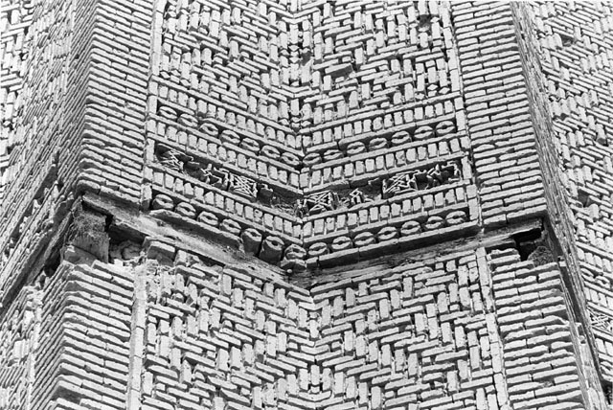

Slide 27
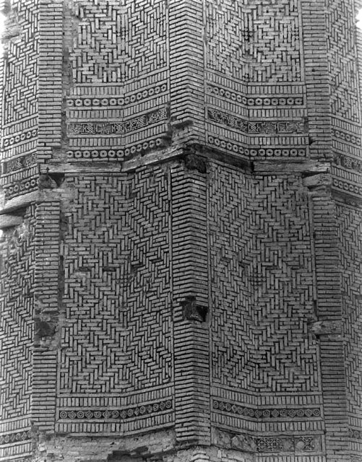
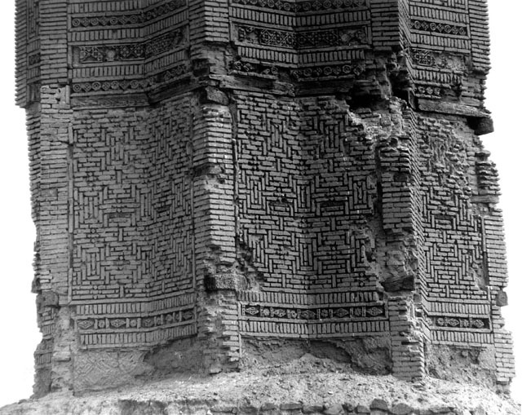

Slide 28
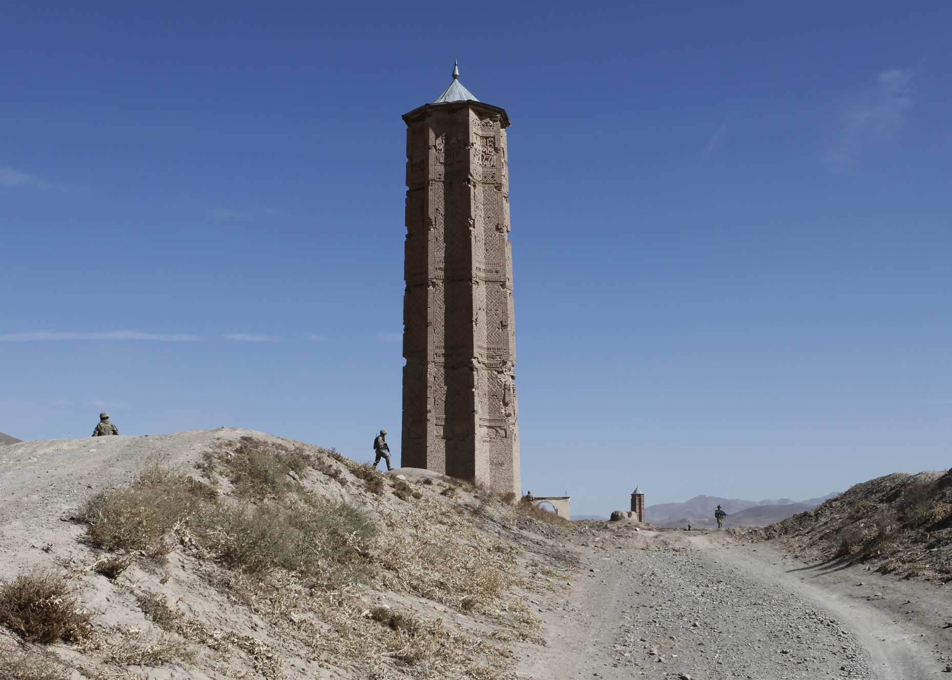

Slide 29
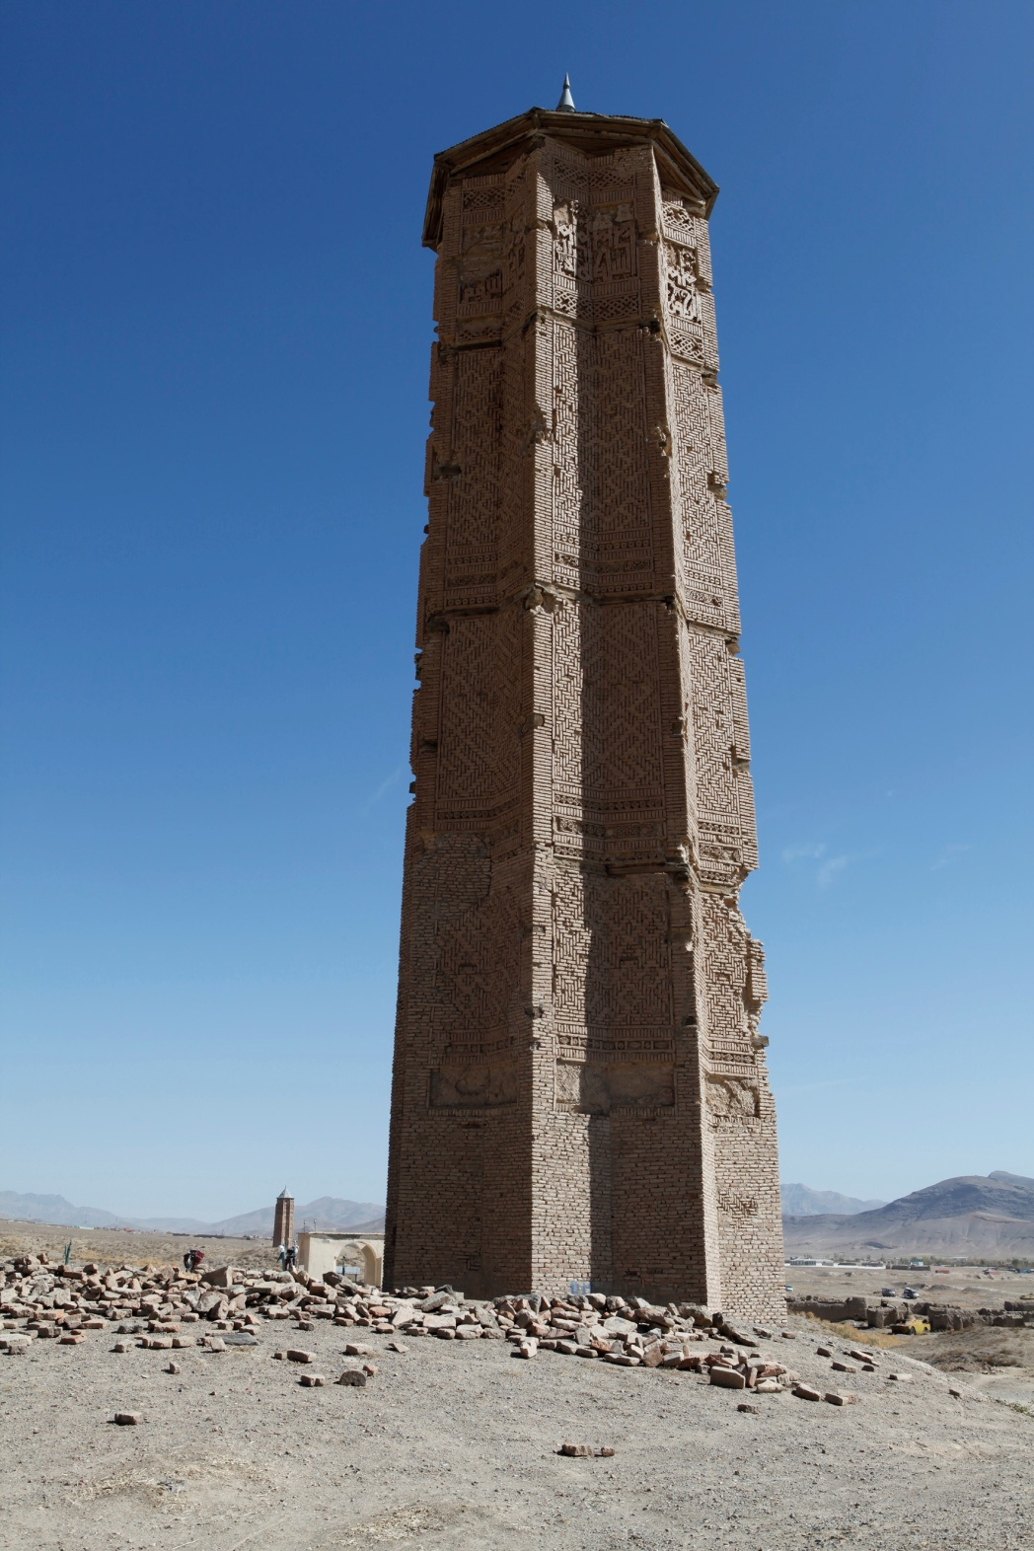

Slide 30
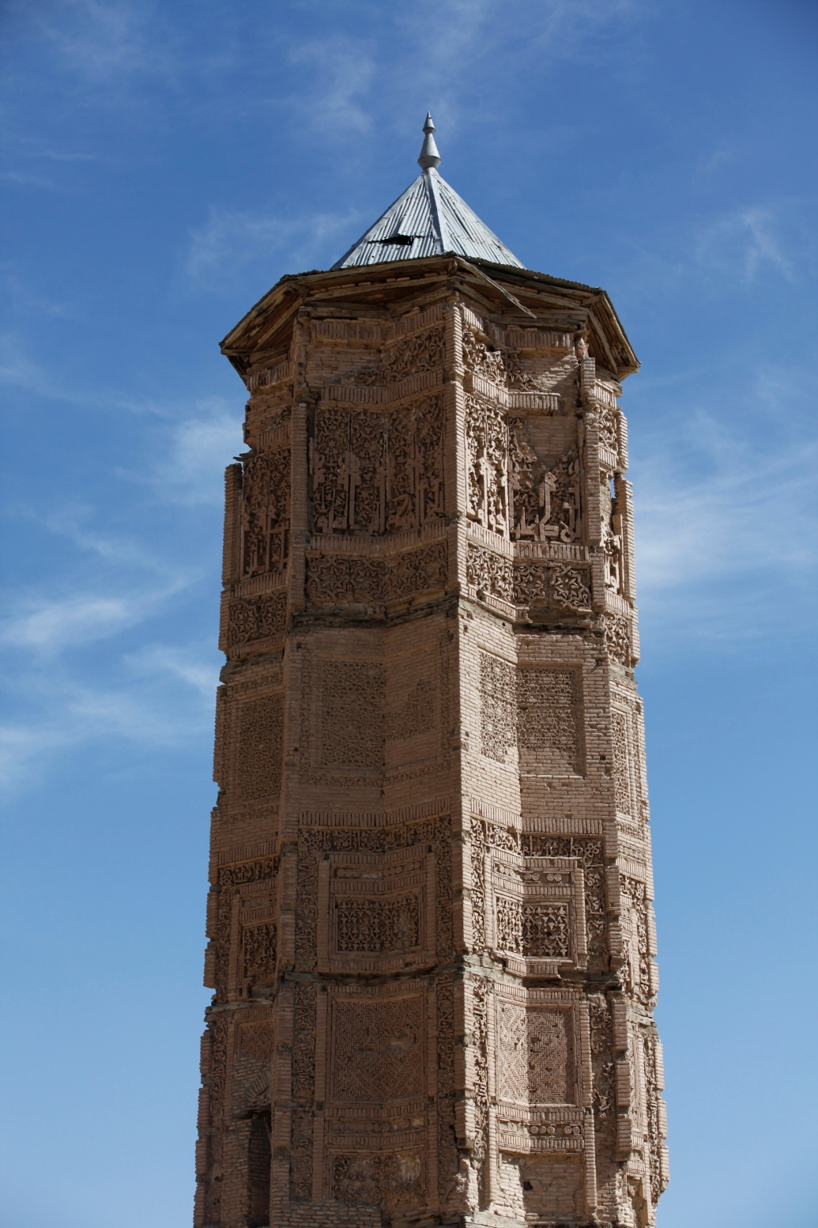
Behram Şah 2011

Slide 31
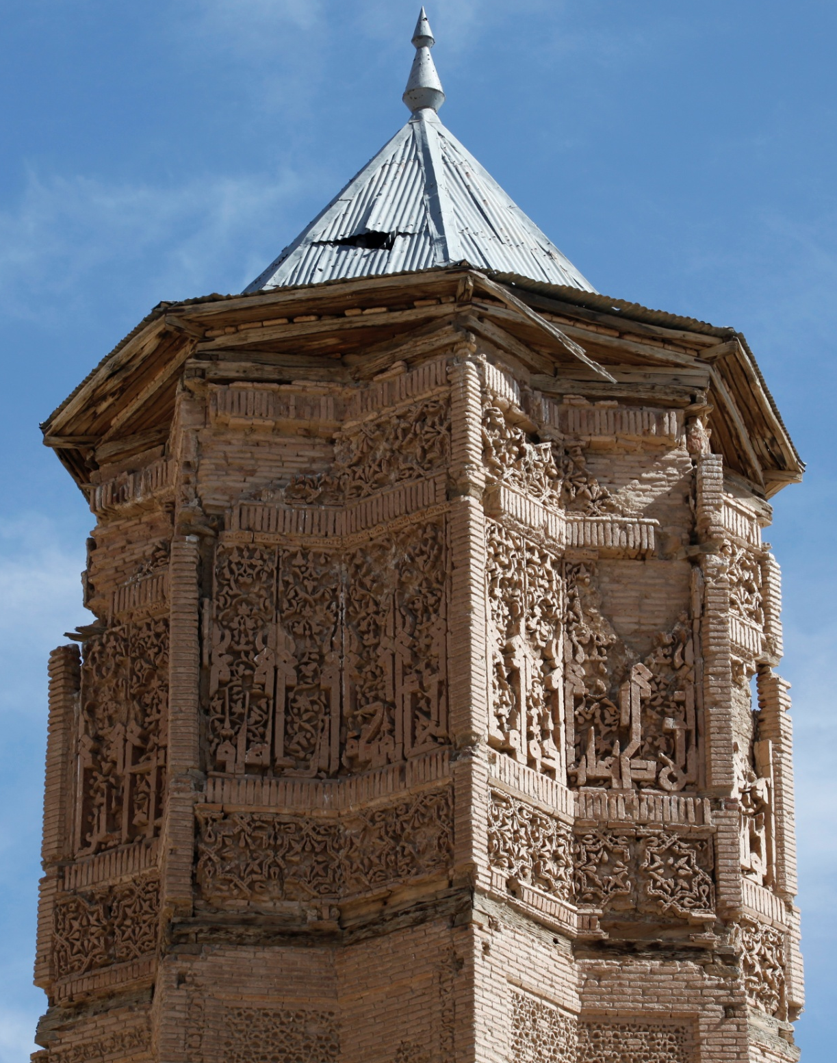

Slide 32
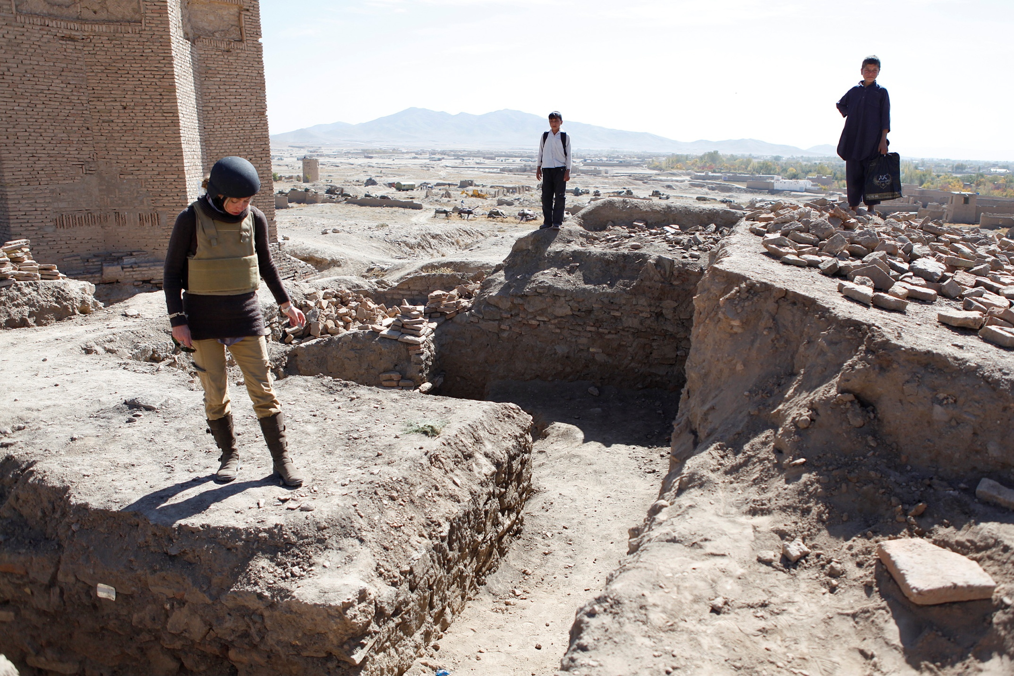
Dr. Laura Tedesco, arkeolog, U.S. Embassy Kabul, Gazne Behram Şah Minaresi Kazılarını Kontrol, 2011.

Slide 33
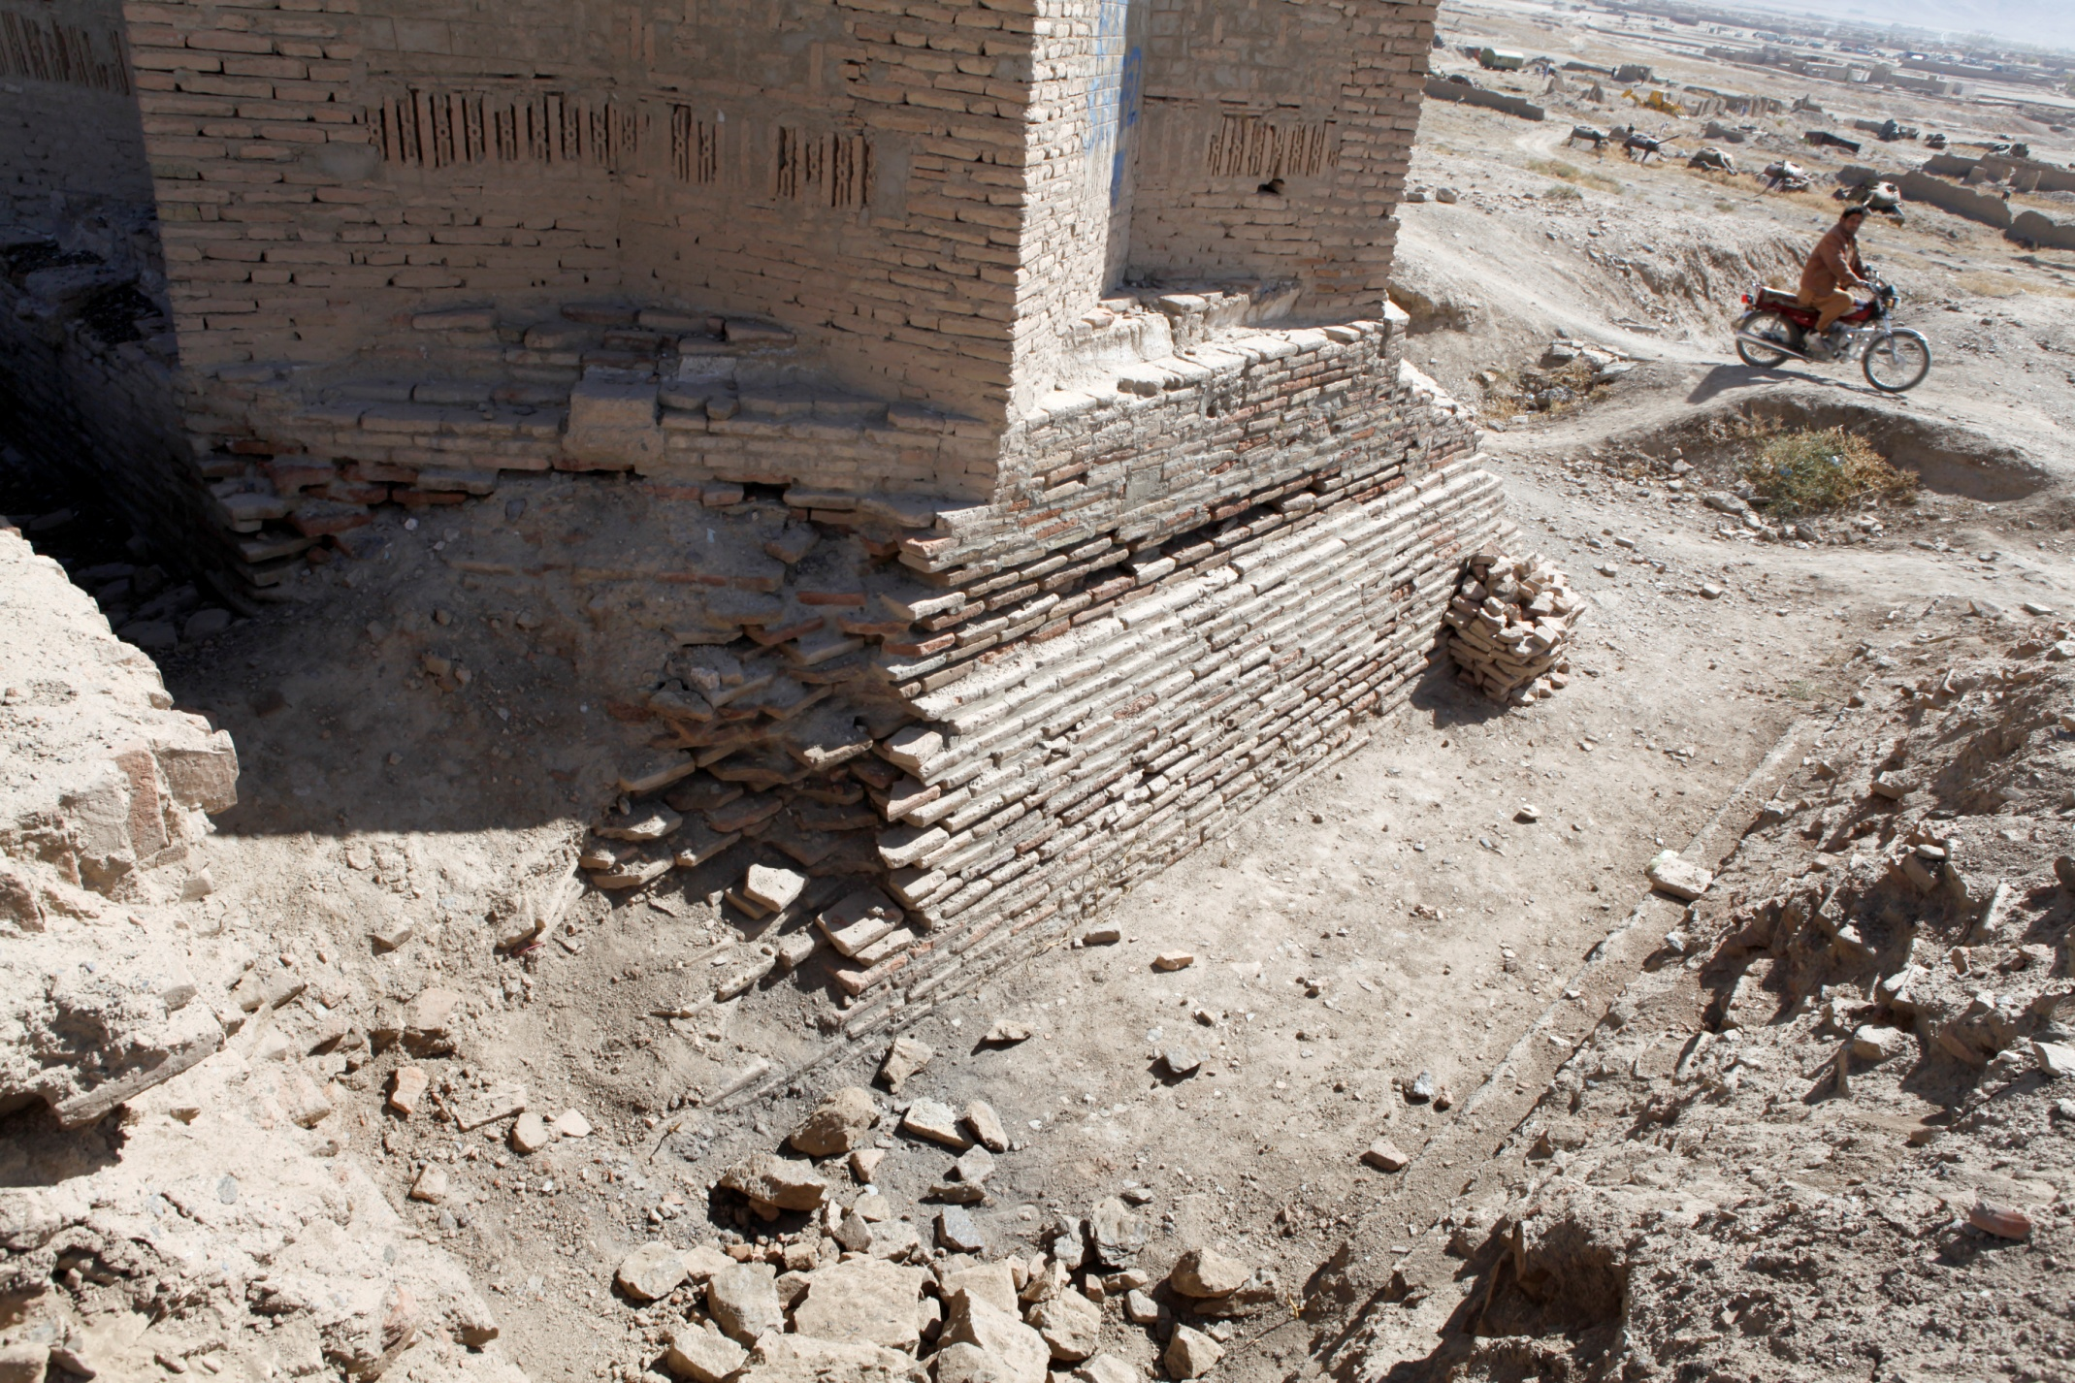
Ekim 2011. Behram Şah Minaresi Tuğla İşçiliği

Slide 34
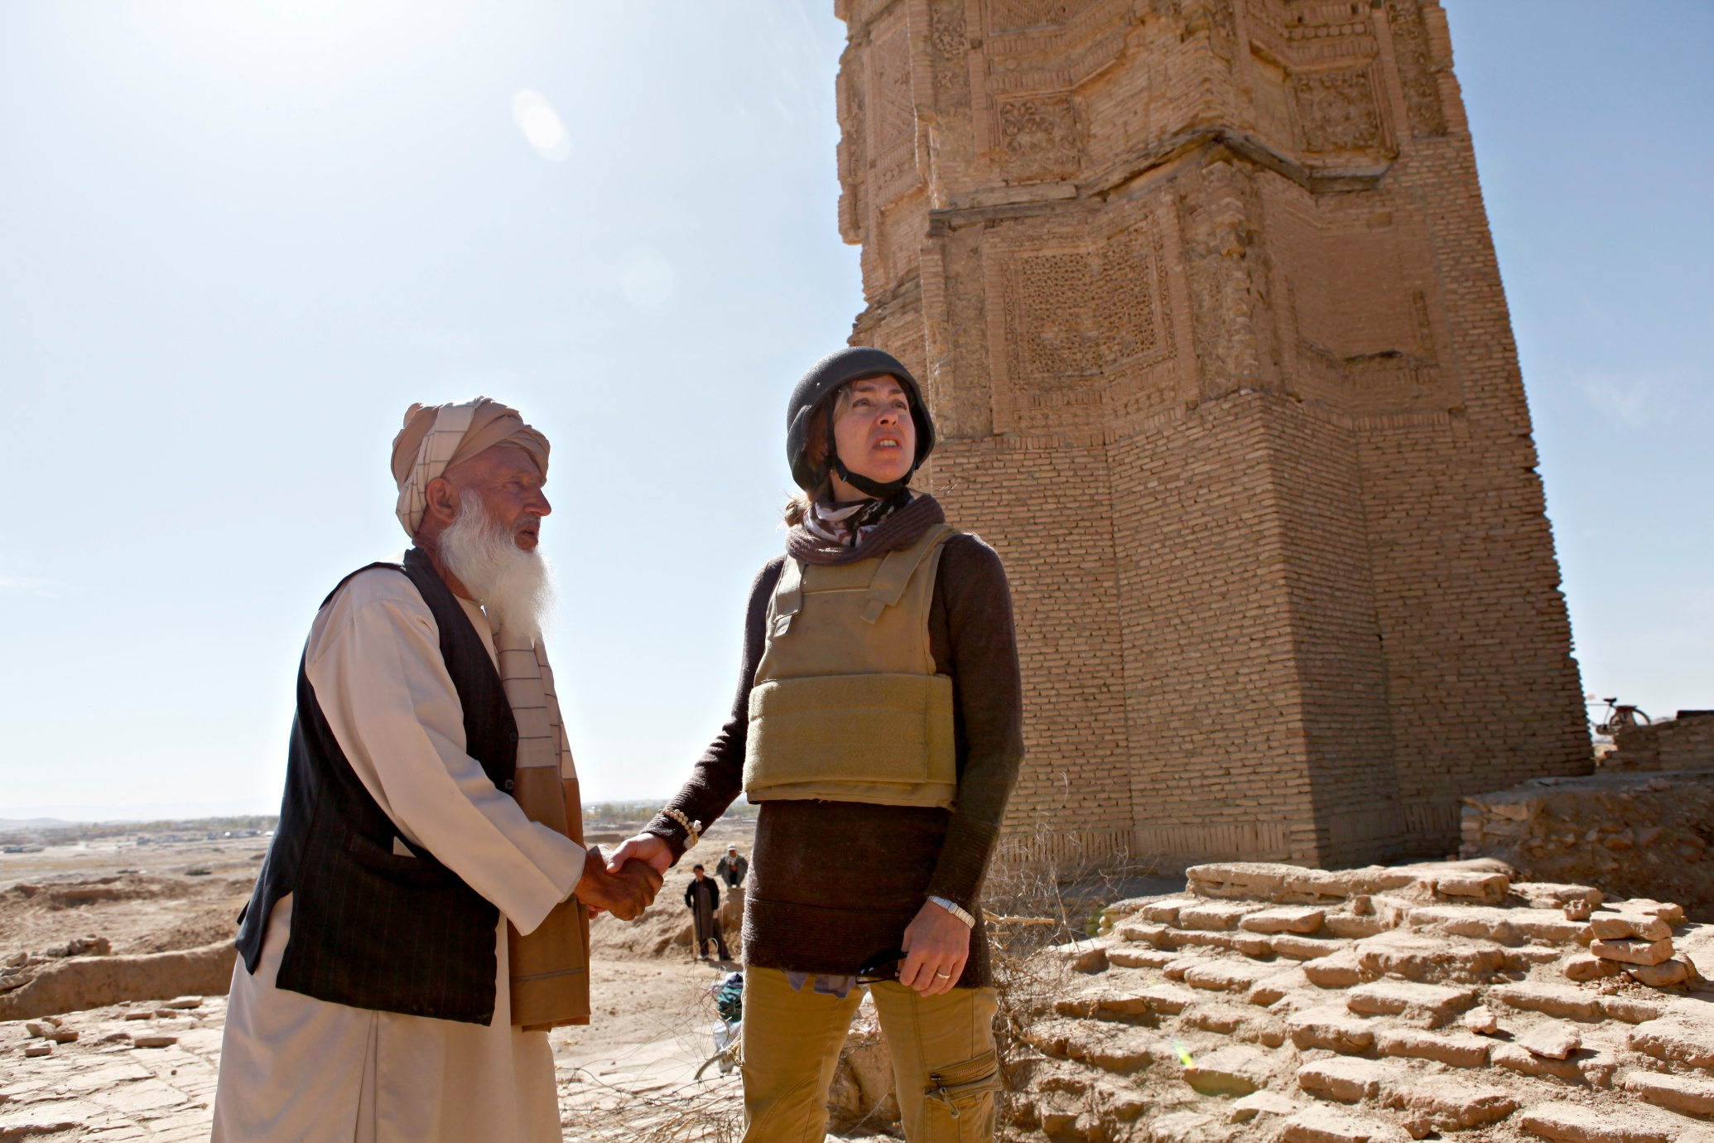
Dr. Laura Tedesco, Mr. Naqshbandi, an Afghan archaeologist, October 26, 2011.

Slide 35
Behram Şah
Mesud III

Slide 36
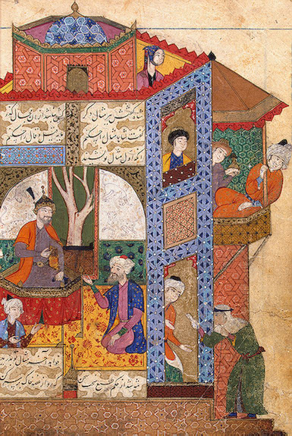
Gazneli Mahmuad
Yaşlı kadın

Slide 37
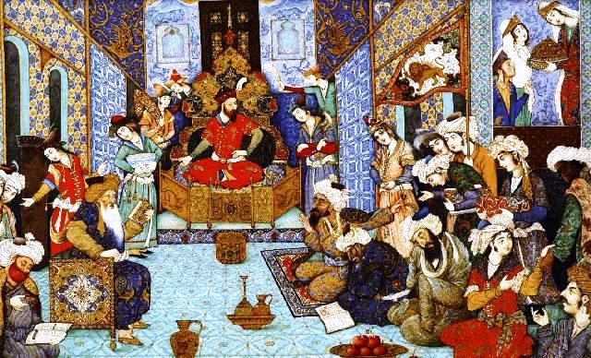
Sultan Mahmud of Ghazni

Slide 38
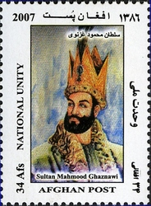

Slide 39
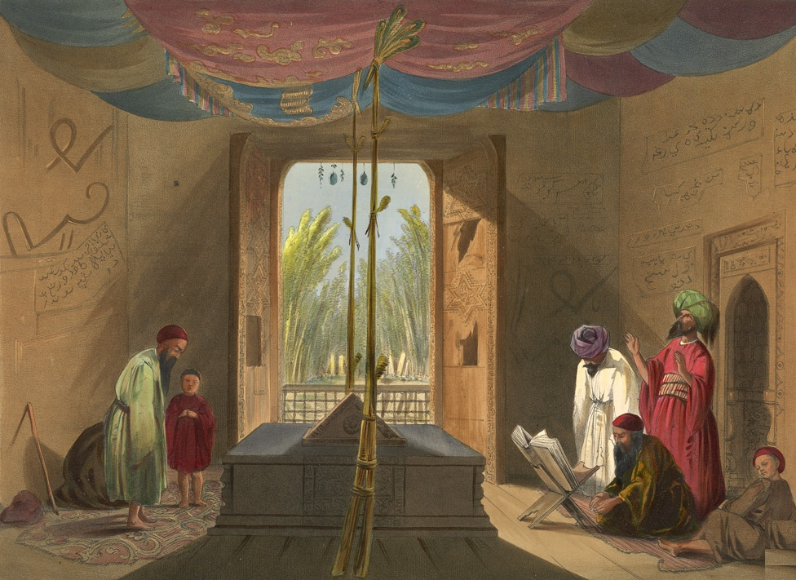
A Painting of the tomb of Sultan Mahmud of Ghazni, in 1839-40, with Sandalwood Doors long believed to be the Somnath, which he destroyed in ca 1024, later found to be replicas of the original.

Slide 40
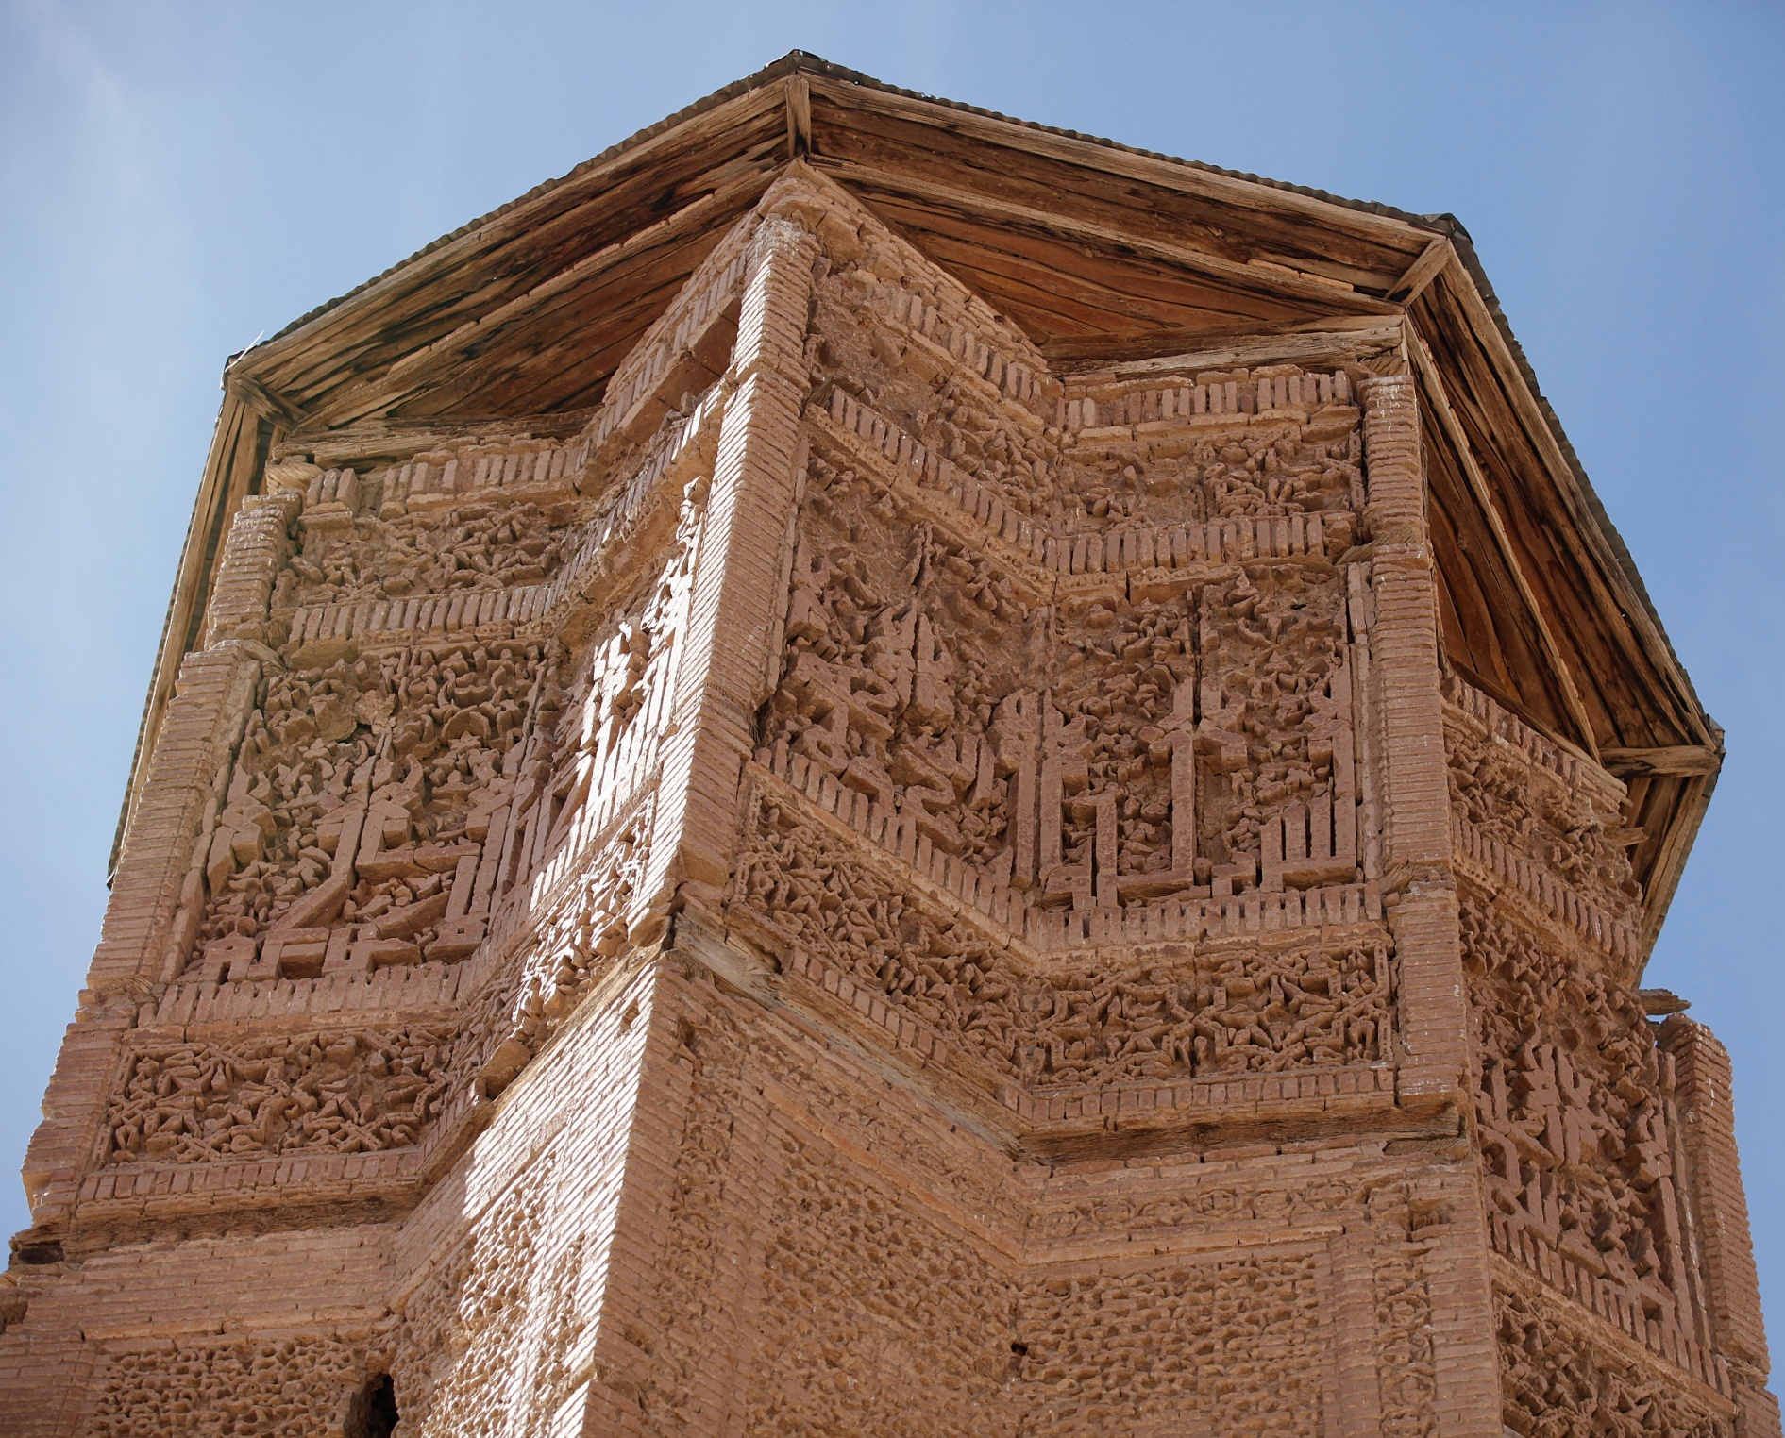
?

Slide 41
M
B

